Slide 1
PROPOSAL PORTOFOLIO
PROPOSAL
PORTOFOLIO
Created by
AMINUDIN ASZAD
WWW.AMINUDINAZ.ID
01

Slide 2
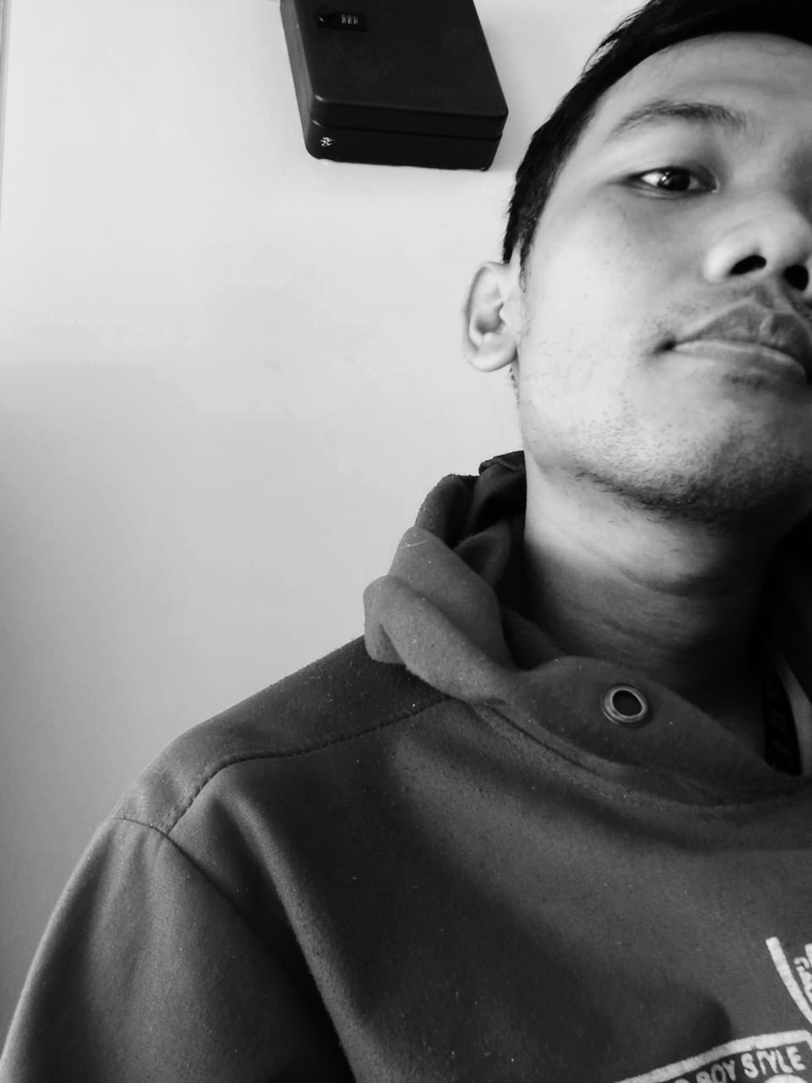

PROPOSAL PORTOFOLIO
SAYA,
AMINUDIN ASZAD
Blogger/Kreator Digital
Seorang penulis, blogger, dan kreator digital Indonesia yang dikenal melalui karya-karya yang bernuansa reflektif, spiritual, dan humanis. Aktif membagikan pemikiran seputar kemanusiaan, kehidupan, dan gaya hidup.
WWW.AMINUDINAZ.ID
02

Slide 3






PROPOSAL PORTOFOLIO
TENTANG PROPOSAL
Tentang Aminudin AZ
Sebuah website atau blog yang didirikan pada tanggal 17 Mei 2025. Tujuan utama website ini untuk menyajikan hiburan seperti music, radio, podcast dan ebook.
WWW.AMINUDINAZ.ID
03

Slide 4


PROPOSAL PORTOFOLIO
TENTANG PROPOSAL
Tentang NewsArt Story
Portal Media Berita Hiburan yang didirikan pada tanggal 5 Februari 2021. Newsartstory.com sebagai situs untuk berbagi berbagai jenis berita pilihan yang disediakan, terutama bertujuan untuk generasi Z. Membaca berita dan informasi yang berguna untuk kalangan remaja.
WWW.NEWSARTSTORY.COM
04

Slide 5
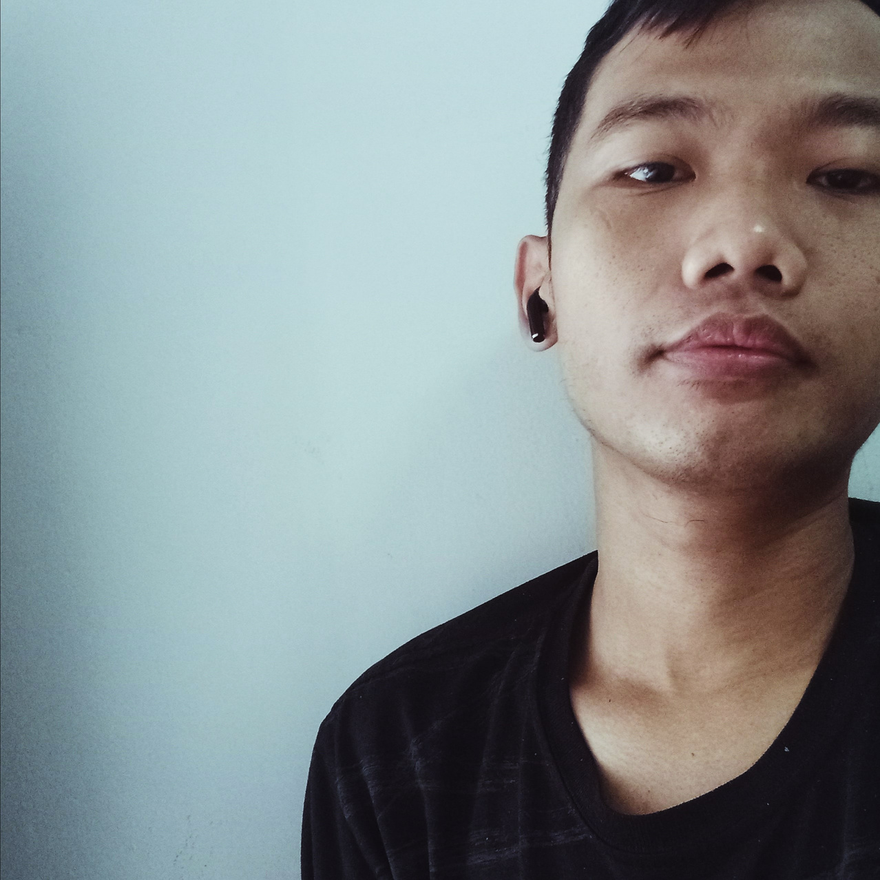
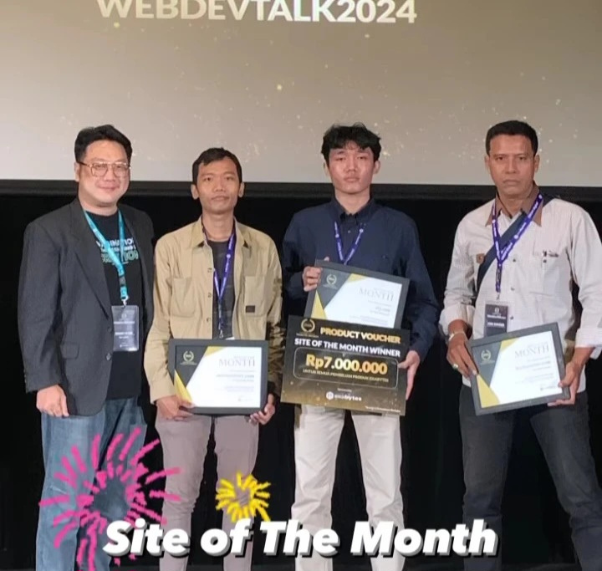
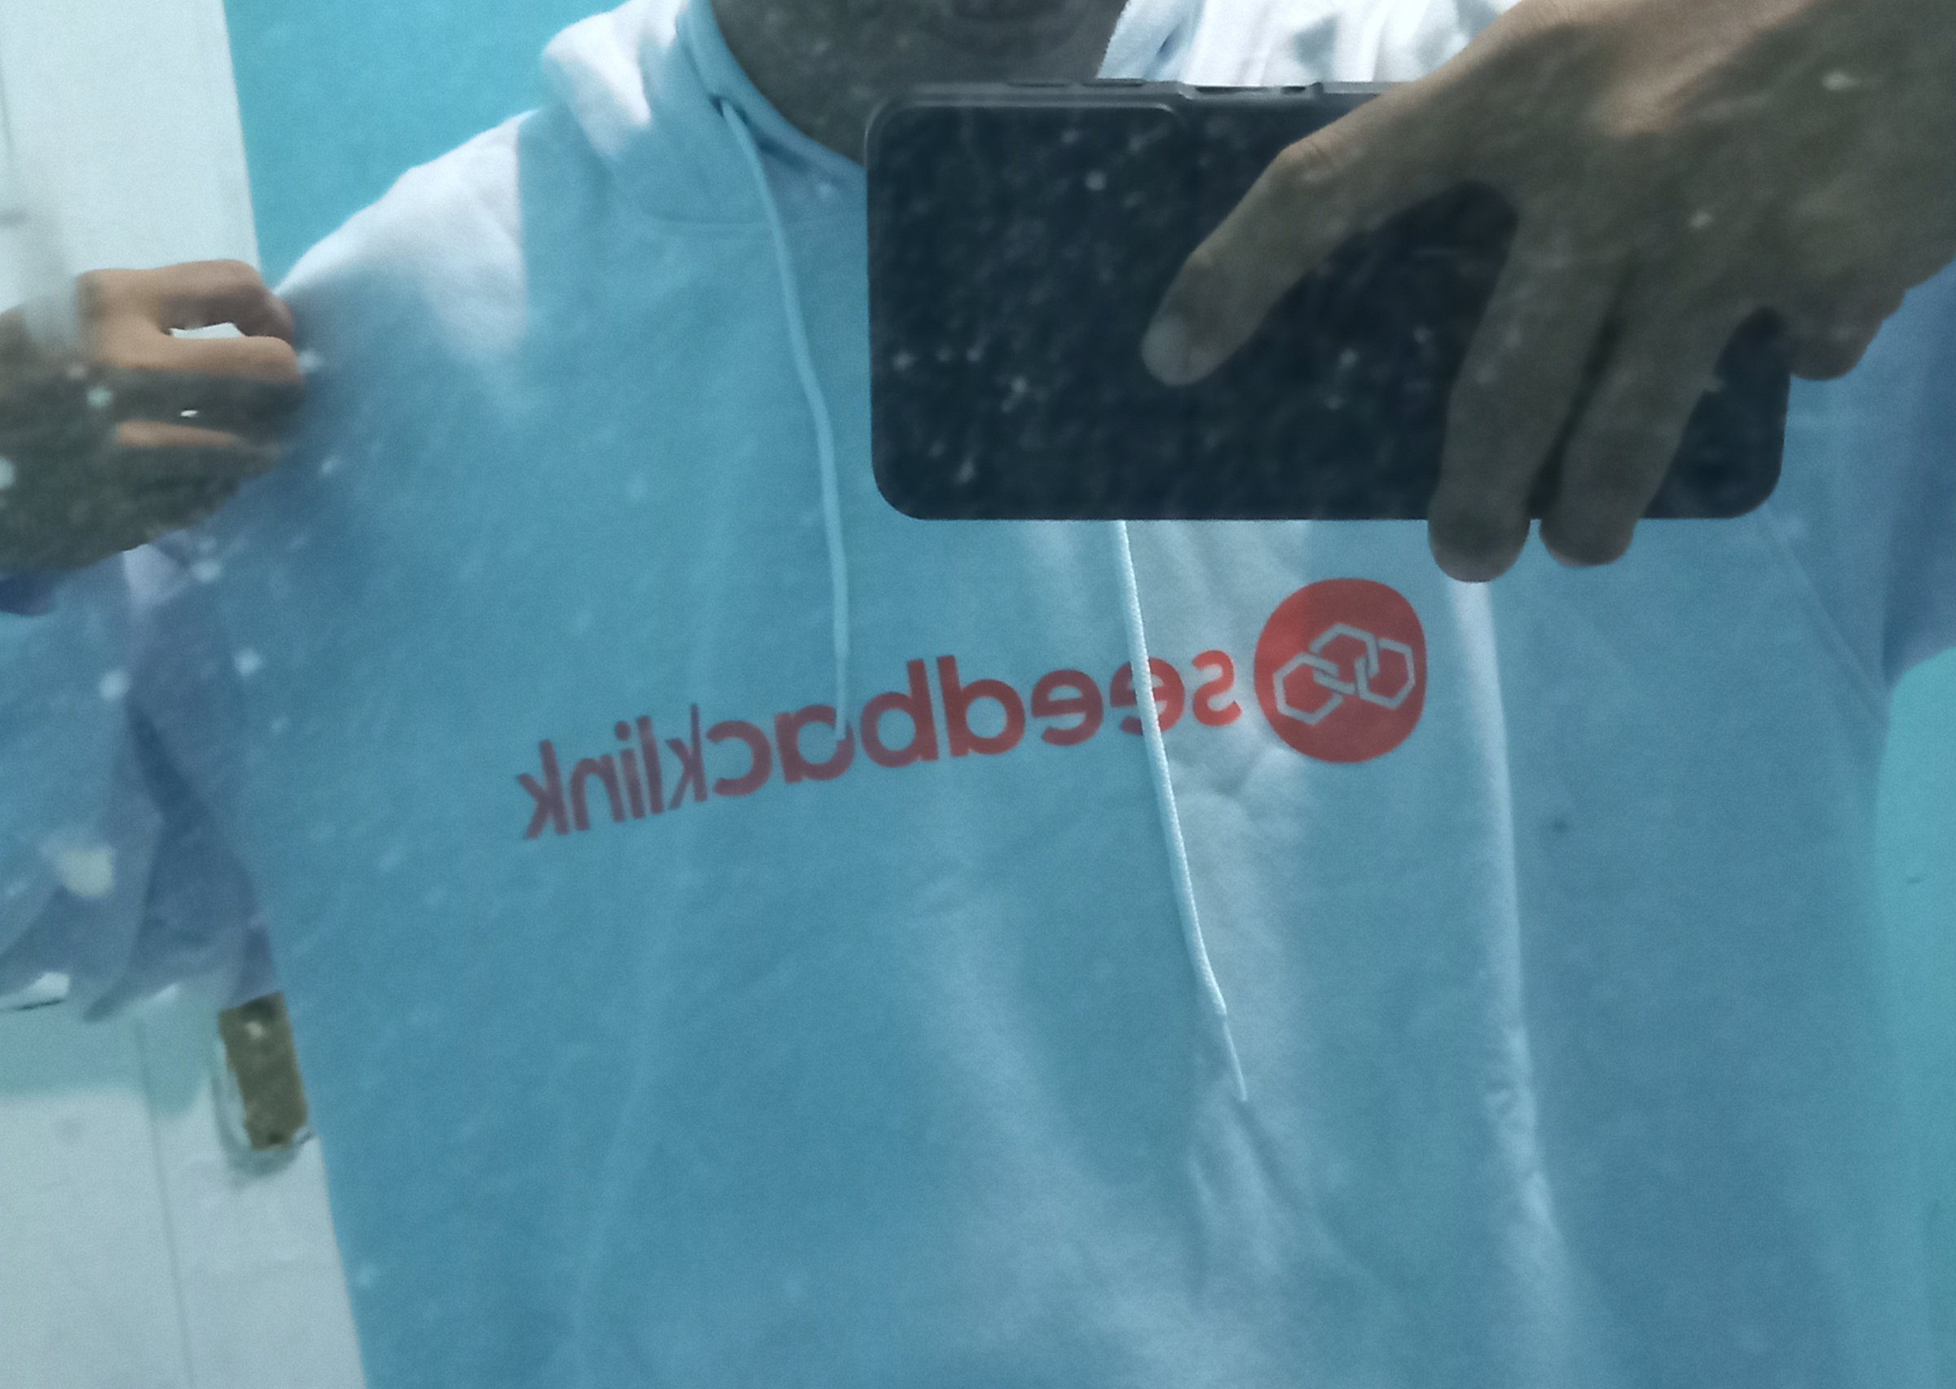
PROPOSAL PORTOFOLIO
Experience
Deskripsi Singkat Pengalaman
Menjadi seorang SEO Specialist yang saat ini aktif di Kekitaan, dengan fokus pada strategi optimasi mesin pencari dan pengembangan konten digital.
Pada tahun 2023, ia meraih penghargaan Indonesia Website Awards (IWA) dalam kategori Site of the Month melalui proyek pribadi Newsartstory.com, yang diakui atas kualitas konten dan performa web-nya.
WWW.REALLYGREATSITE.COM
05

Slide 6






PROPOSAL PORTOFOLIO
KONTAK
Hubungi Lebih Lanjut
Instagram: Aminudin Aszad
Tiktok: @aminudinaz
Linkedin: Aminudin Aszad
Whatsapp
Email
Alamat
+6285692137813
aszadaminudin9@gmail.com
Cibinong, Jawa Barat
WWW.LINKTR.EE/AMINUDINASZAD
06

Slide 7
PROPOSAL PORTOFOLIO
TERIMA KASIH
PORTOFOLIO
WWW.AMINUDINAZ.ID
07

